Slide 1
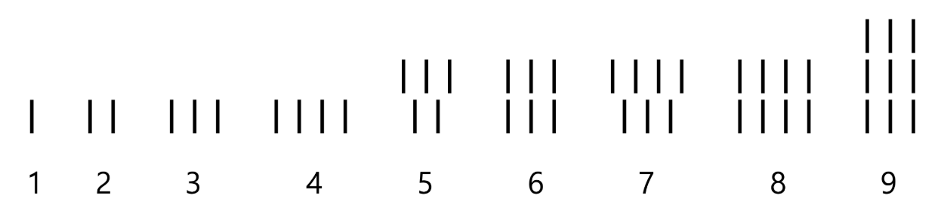
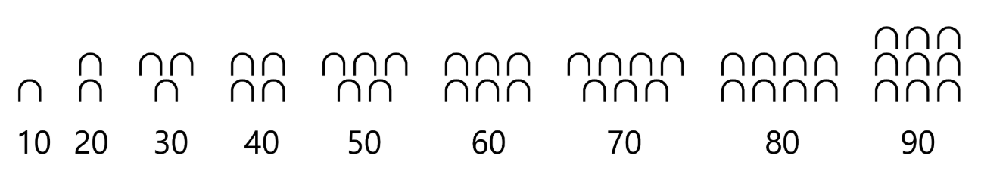
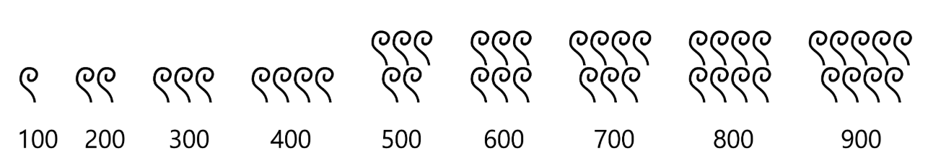
수의 역사 – 고대의 수는 어떻게 생겼을까?
이집트에서 사용한 수

Slide 2
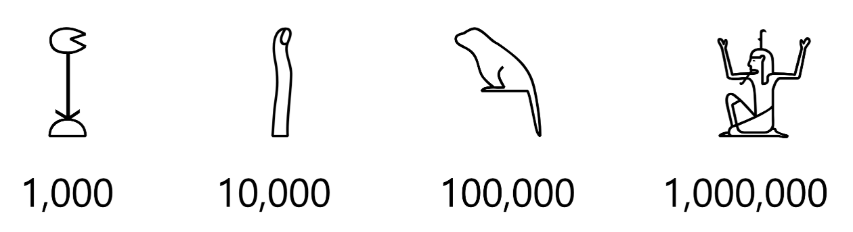
수의 역사
이집트에서 사용한 수

Slide 3
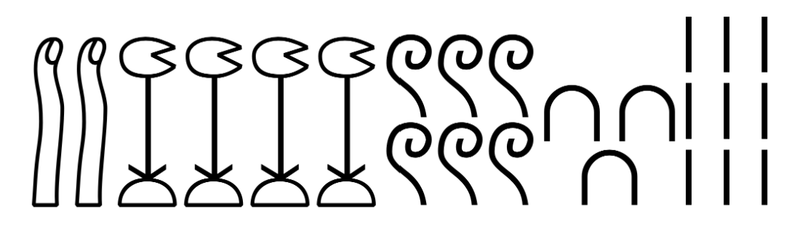
수의 역사
Quiz

Slide 4
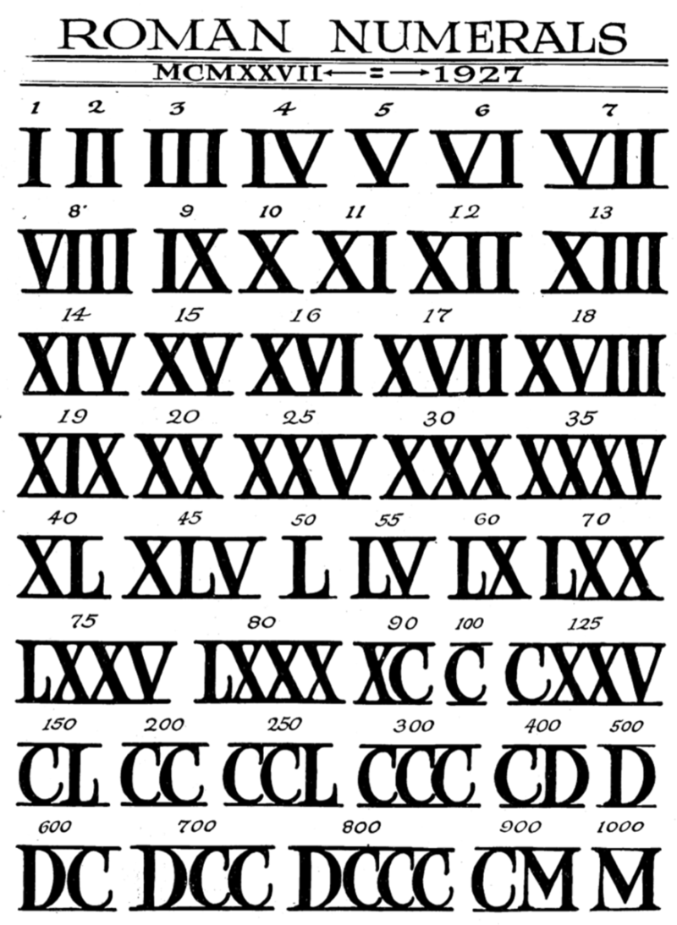
수의 역사
로마에서 사용한 수

Slide 5
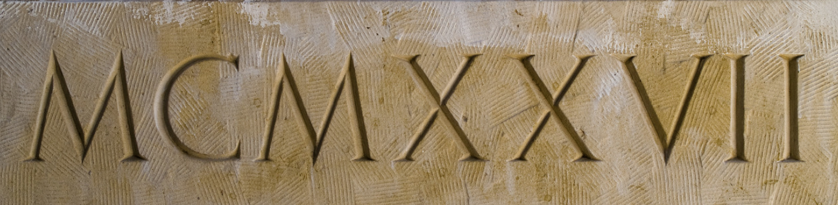
수의 역사
Quiz

Slide 6
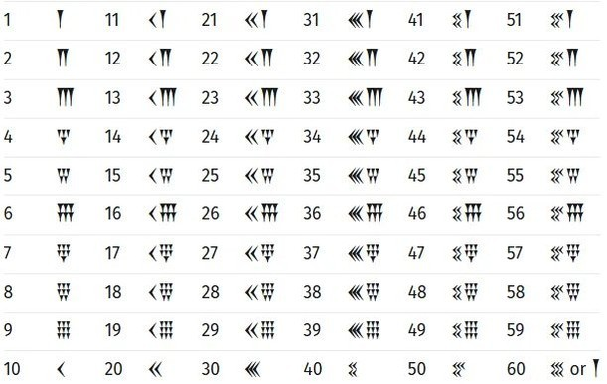
수의 역사
수메르에서 사용한 수

Slide 7
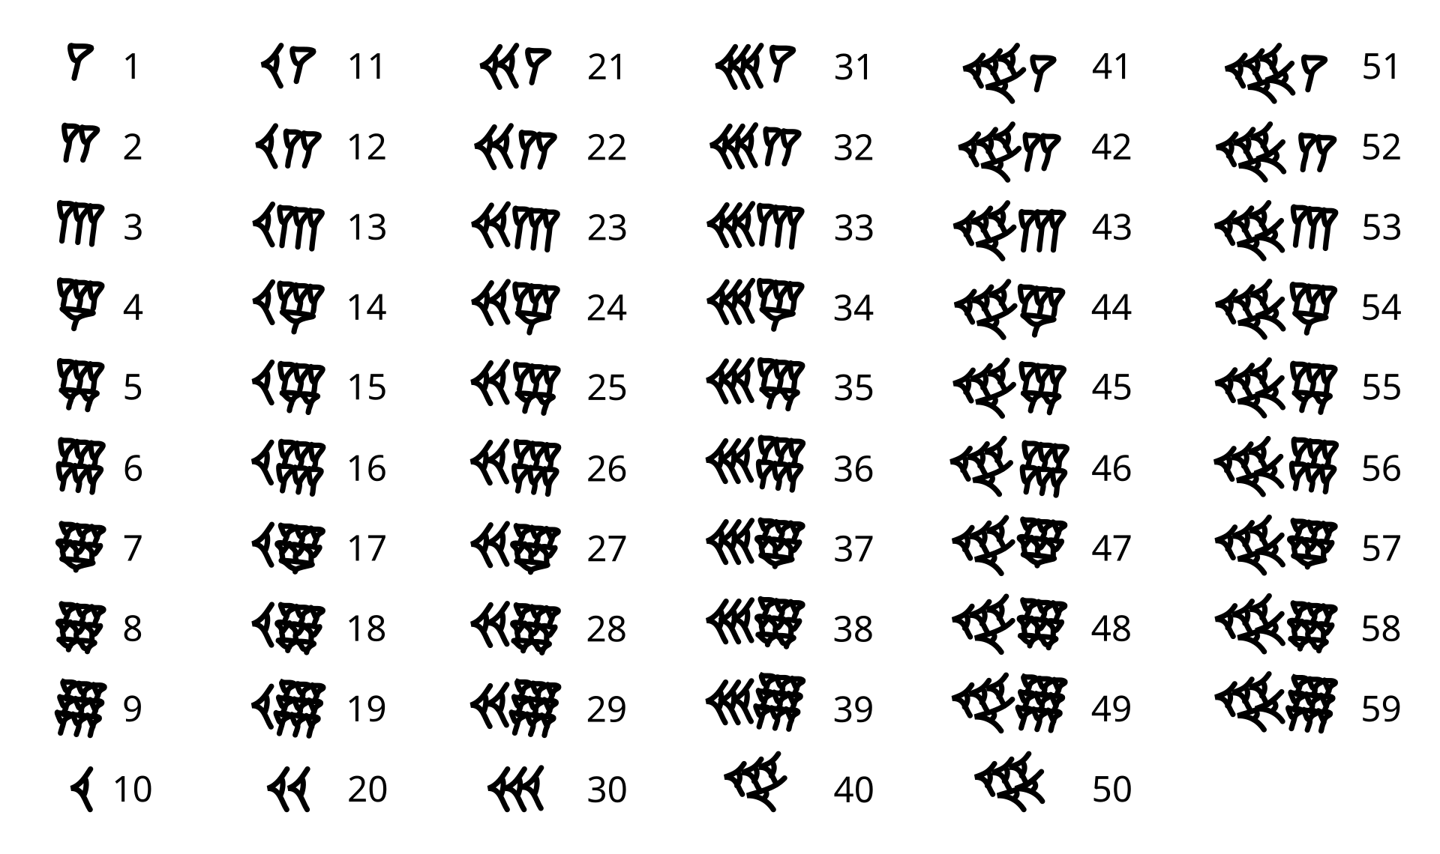
수의 역사
바빌로니아에서 사용한 수

Slide 8
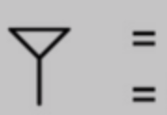
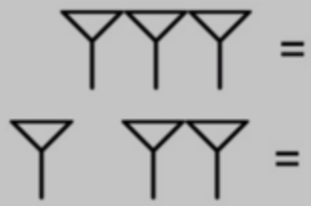
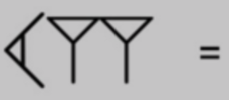
수의 역사
Quiz

Slide 9
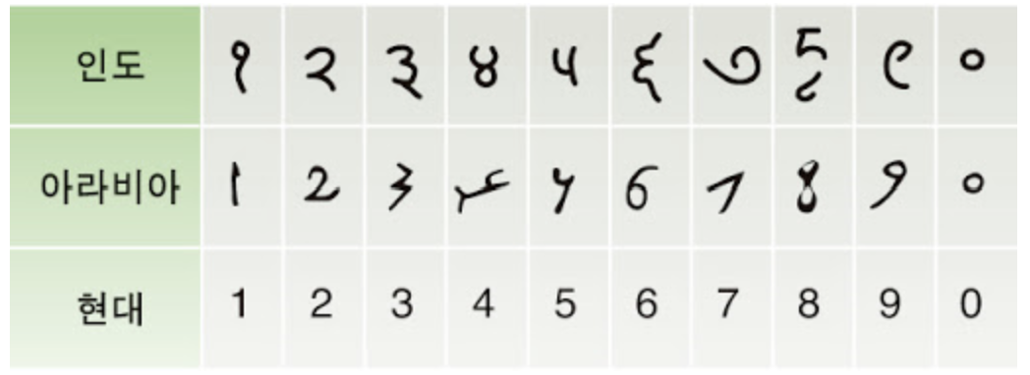
수의 역사
인도에서 사용한 수

Slide 10
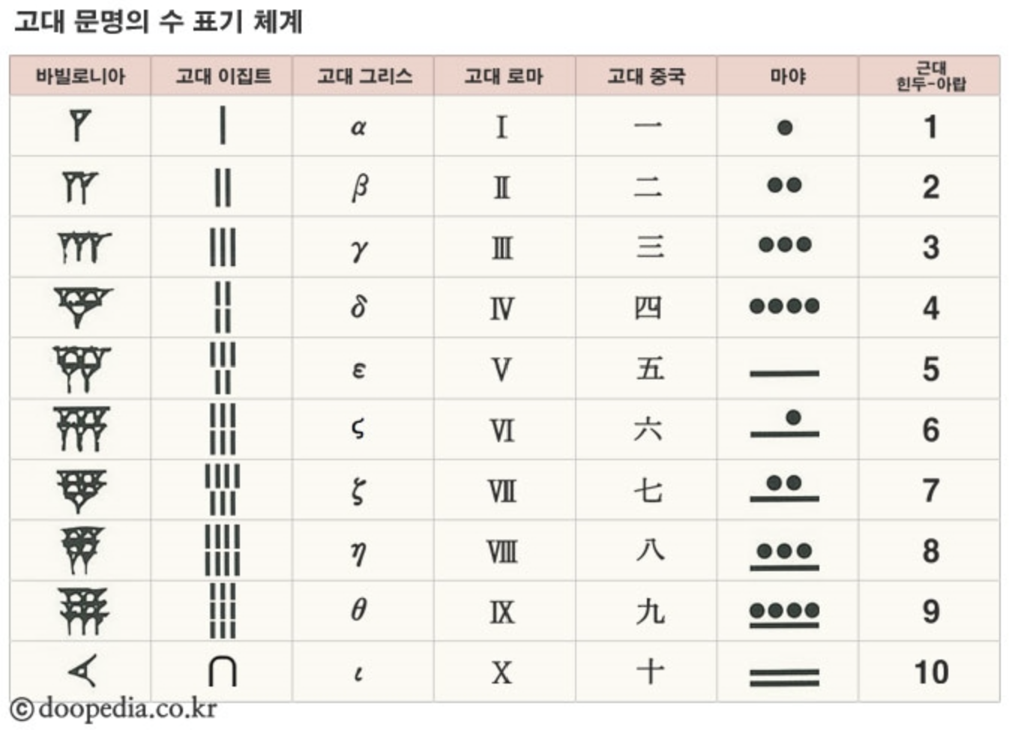
수의 역사

Slide 11
수의 역사
느낀점
어떤 수를 사용하는 것이 좋았는지?

Slide 12
수의 역사 - 숙제
마음에 드는 수를 사용하여 생활 속에서 사용한 숫자를 나타내 보세요
큰 수를 나타내는데 어떤 수가 편리한가요?
사용하기 편한 수는 어떤 수인가요?

